Slide 1

Git Basics
INSTITUTO TECNOLÓGICO DE QUERÉTARO
Dr. González Huitrón Víctor Alejandro

Slide 2

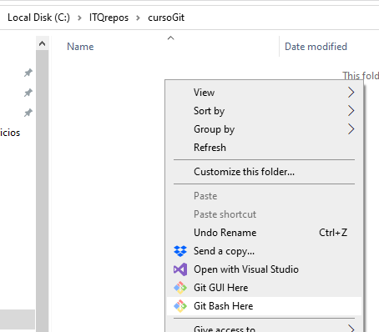
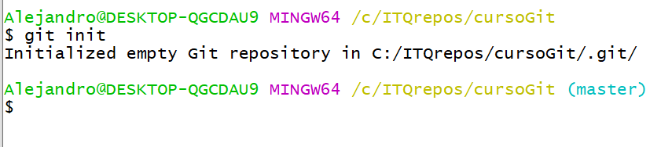
Creando un repositorio
En el directorio del proyecto a trabajar, de preferencia evitar espacios en el path
Se crea subdirectorio .git

Slide 3
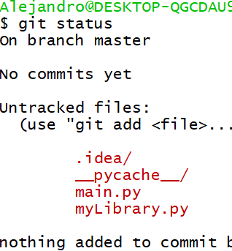
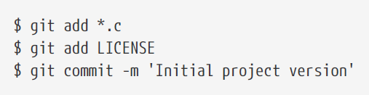
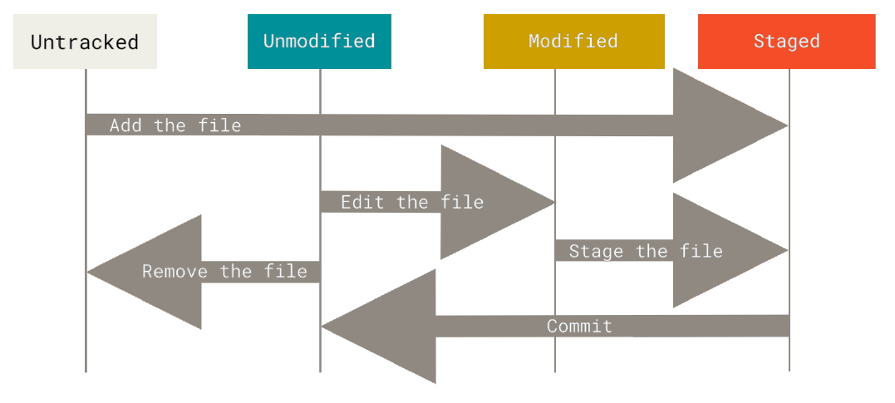
Creando un repositorio
Agregamos algunos archivos para respaldarlos y darles seguimiento con git

Slide 4
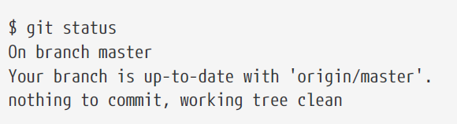
Creando un repositorio
Agregamos algunos archivos para respaldarlos y darles seguimiento con git

Slide 5

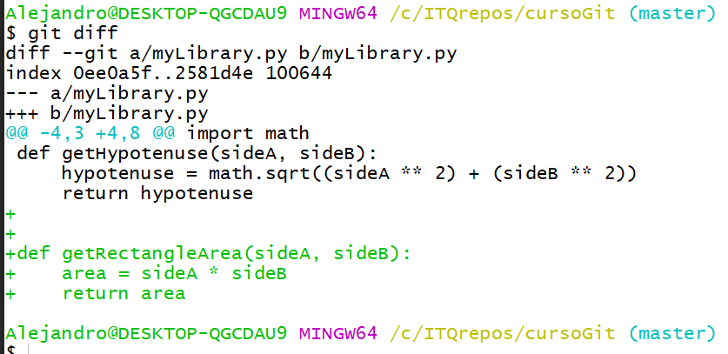
Revisando cambios en un archivo
En este ejemplo se añaden líneas de código a un archivo, podemos explorar exactamente que líneas cambiaron en un archivo entre la última versión guardada en el repositorio y la que estamos trabajando

Slide 6
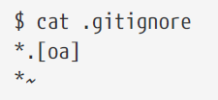
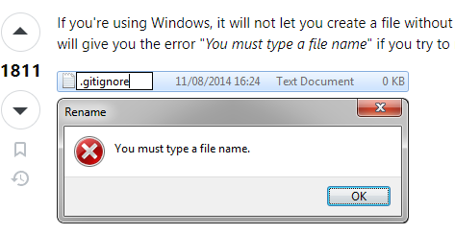
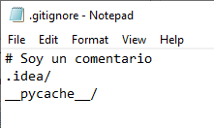
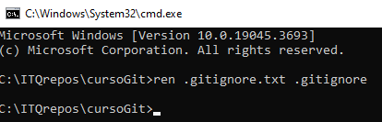
Ignorar archivos

Slide 7
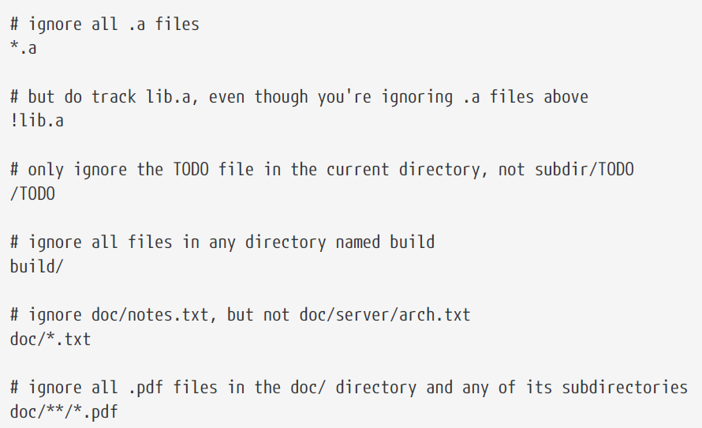
Ignorar archivos
https://github.com/github/gitignore

Slide 8
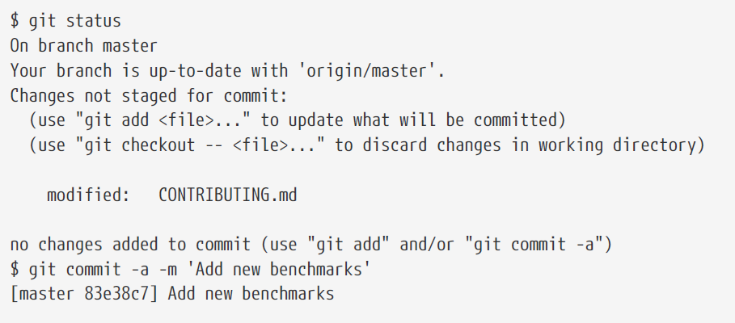
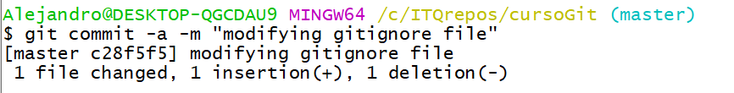
Commit directo, sin stage

Slide 9
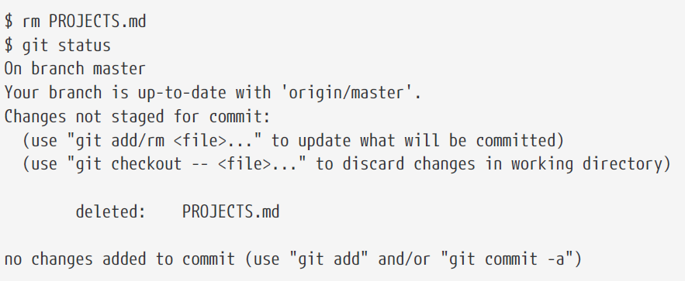

Remover archivos

Slide 10
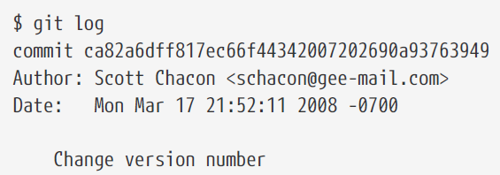
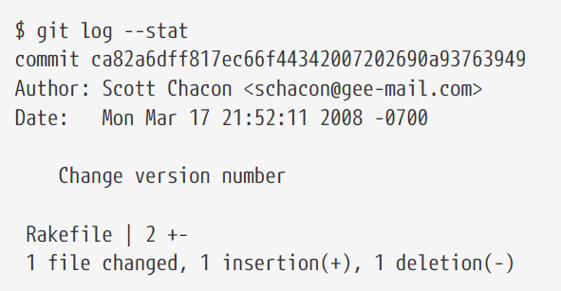
Historial de commits
Notes:
Git log –p muestra a detalle los cambios (similar a git diff)
Git log –p -2 el valor de -2 determina la cantidad de lineas máxmas por cambio
Git log –pretty=oneline

Slide 11
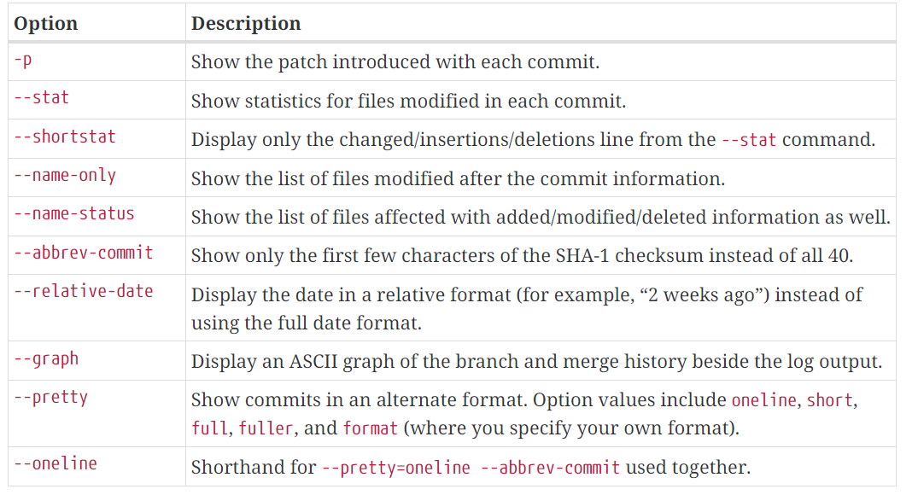
Historial de commits
Notes:
Git log –p muestra a detalle los cambios (similar a git diff)
Git log –p -2 el valor de -2 determina la cantidad de lineas máxmas por cambio
Git log –pretty=oneline

Slide 12


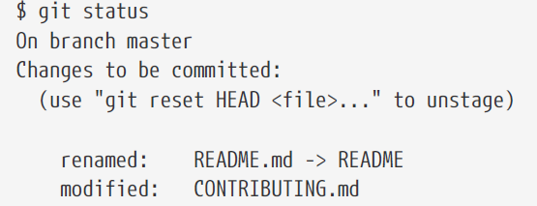
Deshacer cambios
Supongamos hacemos commit pero se nos olvidó agregar un archivo o cambio adicional
Supongamos un archivo lo añadimos a stage (git add) y queremos deshacer ese cambio
Notes:
Git log –p muestra a detalle los cambios (similar a git diff)
Git log –p -2 el valor de -2 determina la cantidad de lineas máxmas por cambio
Git log –pretty=oneline

Slide 13
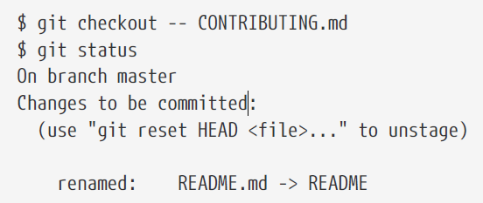
Deshacer cambios
Supongamos realizamos cambios a un archivo y queremos regresar a como estaba en el último commit o ultimo estado del repositorio
Cualquier cambio local que hayamos hecho al archivo se perderá, ya que será reemplazado por la última versión que se tenga en el repositorio, no se podrán recuperar los cambios locales que haya hecho
Notes:
Git log –p muestra a detalle los cambios (similar a git diff)
Git log –p -2 el valor de -2 determina la cantidad de lineas máxmas por cambio
Git log –pretty=oneline

Slide 14

Branching
Consiste en realizar copia del proyecto y trabajar en el código sin modificar la línea de trabajo principal
Notes:
Git log –p muestra a detalle los cambios (similar a git diff)
Git log –p -2 el valor de -2 determina la cantidad de lineas máxmas por cambio
Git log –pretty=oneline

Slide 15

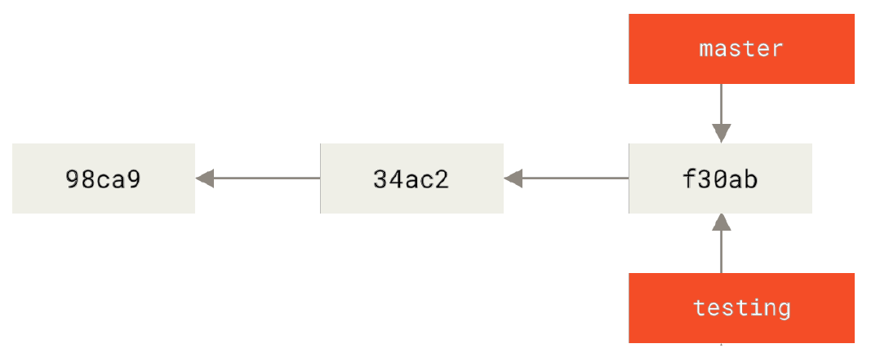
Branching
¿Cómo sabe Git en que branch estamos ubicados?
Puntero HEAD
Git branch crea el puntero, pero seguimos en master
Notes:
Git log –p muestra a detalle los cambios (similar a git diff)
Git log –p -2 el valor de -2 determina la cantidad de lineas máxmas por cambio
Git log –pretty=oneline

Slide 16
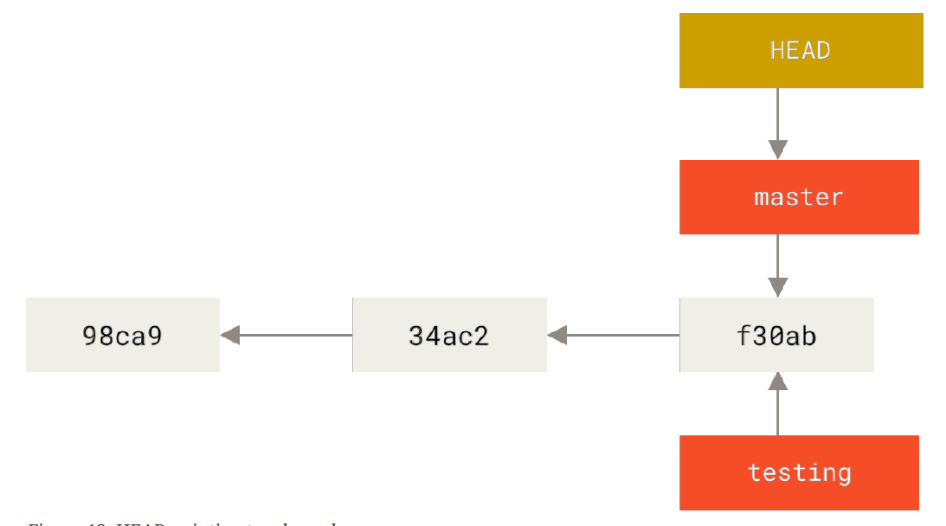
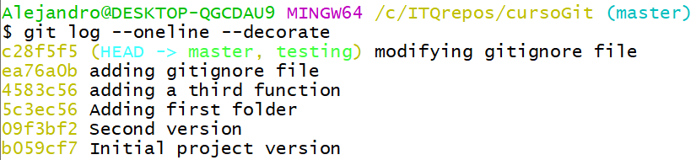
Branching
Notes:
Git log –p muestra a detalle los cambios (similar a git diff)
Git log –p -2 el valor de -2 determina la cantidad de lineas máxmas por cambio
Git log –pretty=oneline

Slide 17

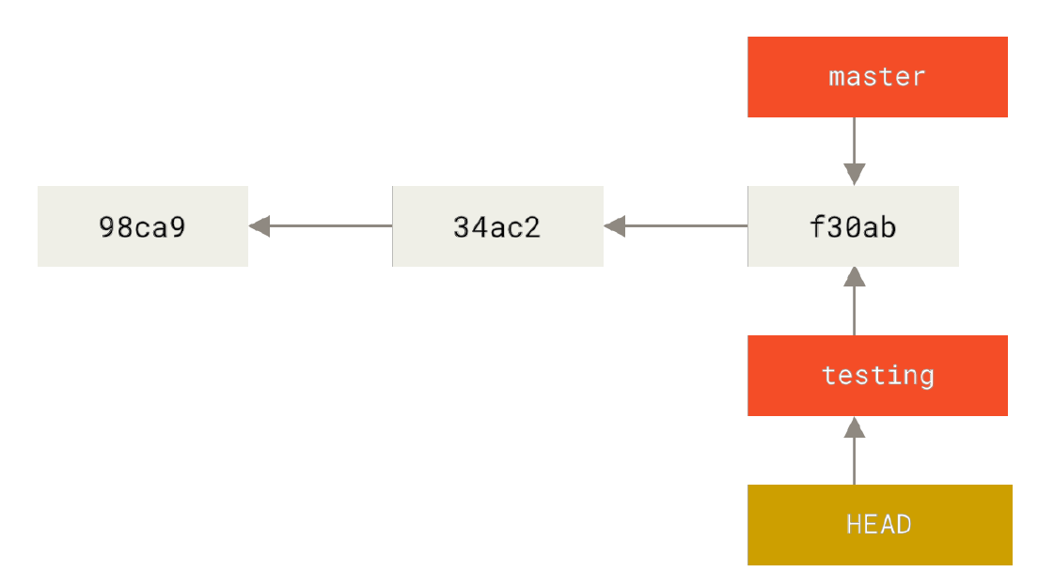
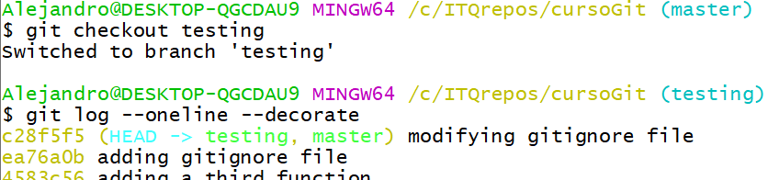
Switching branches
Mueve HEAD para apuntar a branch testing
Notes:
Git log –p muestra a detalle los cambios (similar a git diff)
Git log –p -2 el valor de -2 determina la cantidad de lineas máxmas por cambio
Git log –pretty=oneline

Slide 18

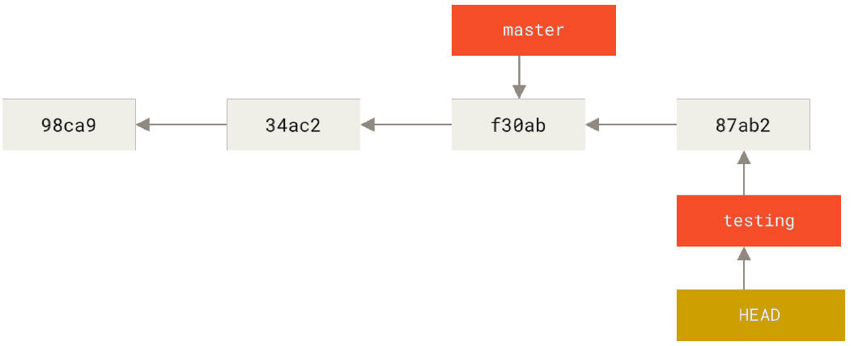
Switching branches
Notes:
Git log –p muestra a detalle los cambios (similar a git diff)
Git log –p -2 el valor de -2 determina la cantidad de lineas máxmas por cambio
Git log –pretty=oneline

Slide 19
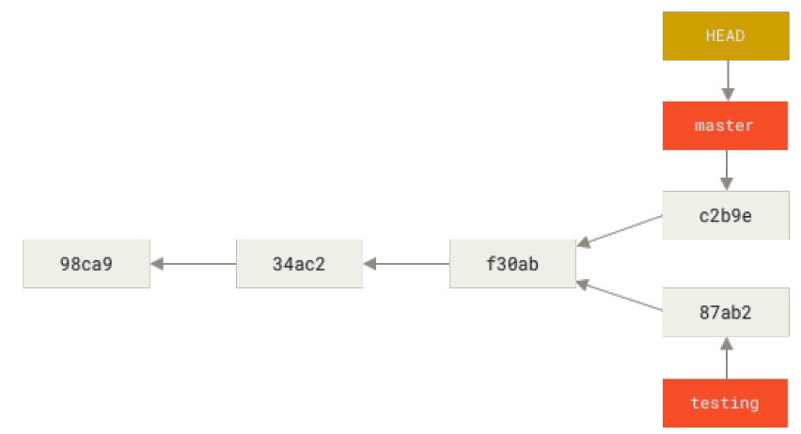
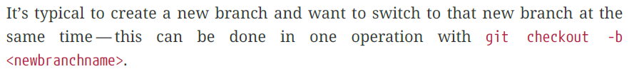
Switching branches
Notes:
Git log –p muestra a detalle los cambios (similar a git diff)
Git log –p -2 el valor de -2 determina la cantidad de lineas máxmas por cambio
Git log –pretty=oneline

Slide 20
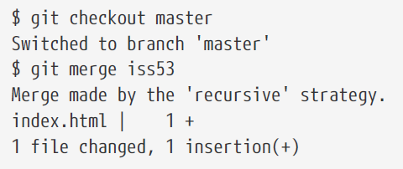
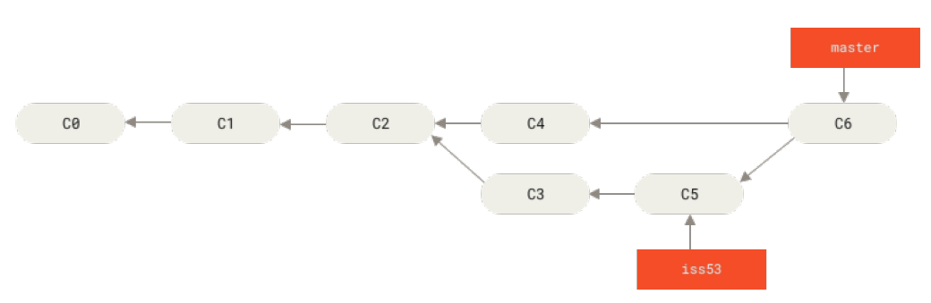
Merging branches
Notes:
Git log –p muestra a detalle los cambios (similar a git diff)
Git log –p -2 el valor de -2 determina la cantidad de lineas máxmas por cambio
Git log –pretty=oneline

Slide 21

Merging branches

Slide 22
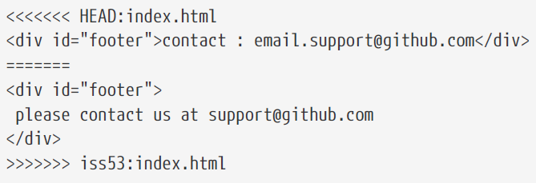
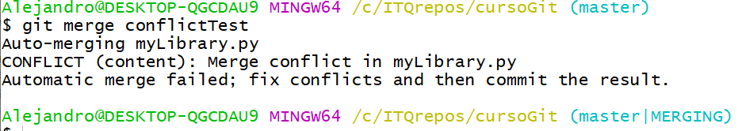
Merging conflicts

Slide 23
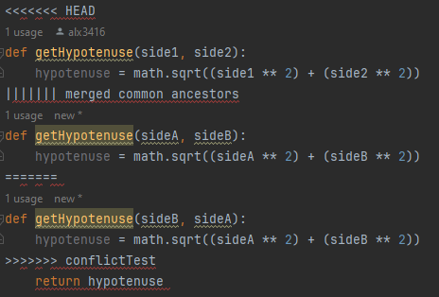
Merging conflicts

Slide 24
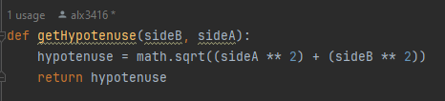
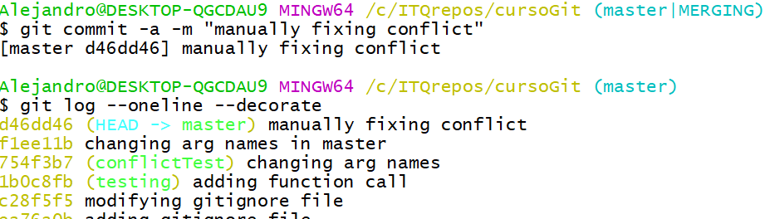
Merging conflicts

Slide 25
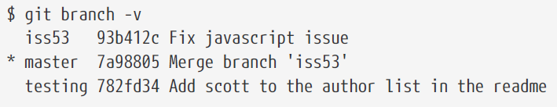

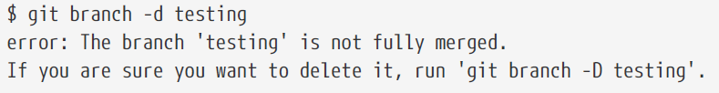
Branch management
Solo se pueden borrar branches que no se han usado con merge

Slide 26
Branch management
Para cambiarle el nombre a un branch
Actualizar el cambio de nombre en Remote

Slide 27
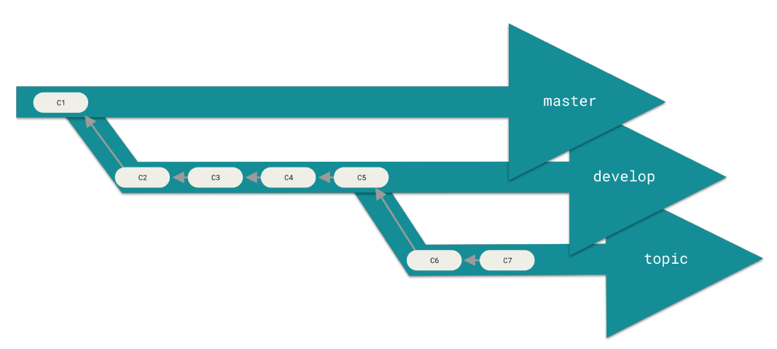
Branch management
Flujo y branches van acorde a necesidades del proyecto

Slide 28

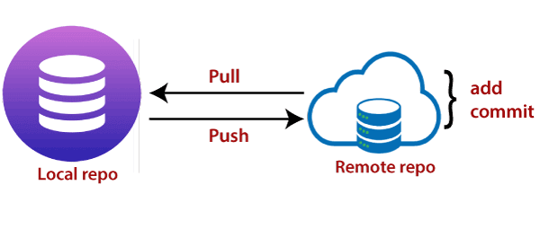

Trabajando con Remotes (github)

Slide 29
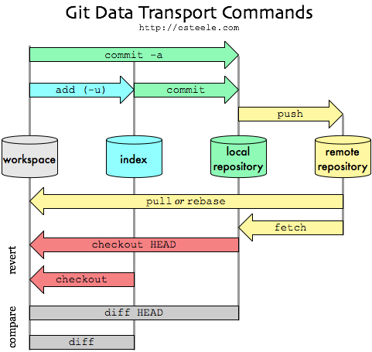
Trabajando con Remotes

